Slide 1

Capgemini og Justaddwater.dk
Om erfaringer med bloggen justaddwater.dk om brugervenlighed og web-standarder
Thomas Watson Steen
Jesper Rønn-Jensen
13. Juni 2006

Slide 2
Hvem vi er

Slide 3
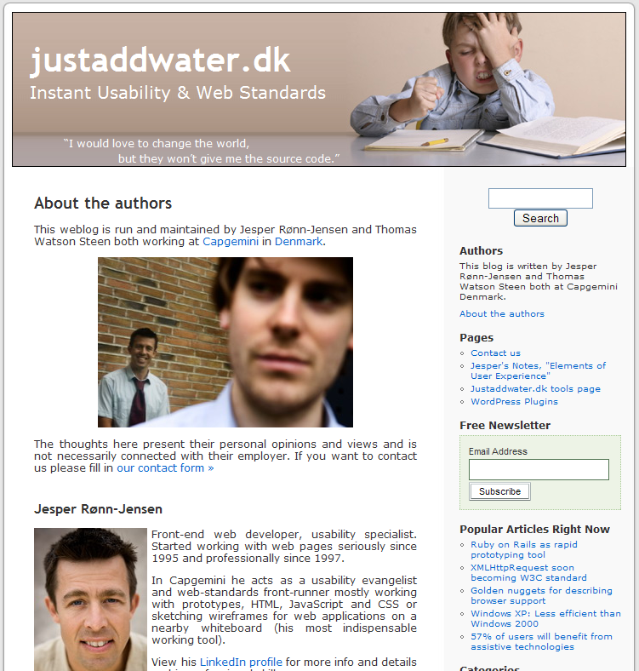
justaddwater.dk

Slide 4
Hvorfor vi startede

Slide 5
Synlighed

Slide 6
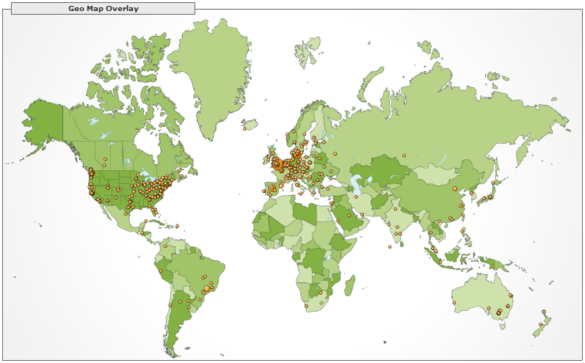
Feb 2006 justaddwater.dk besøgende

Slide 7
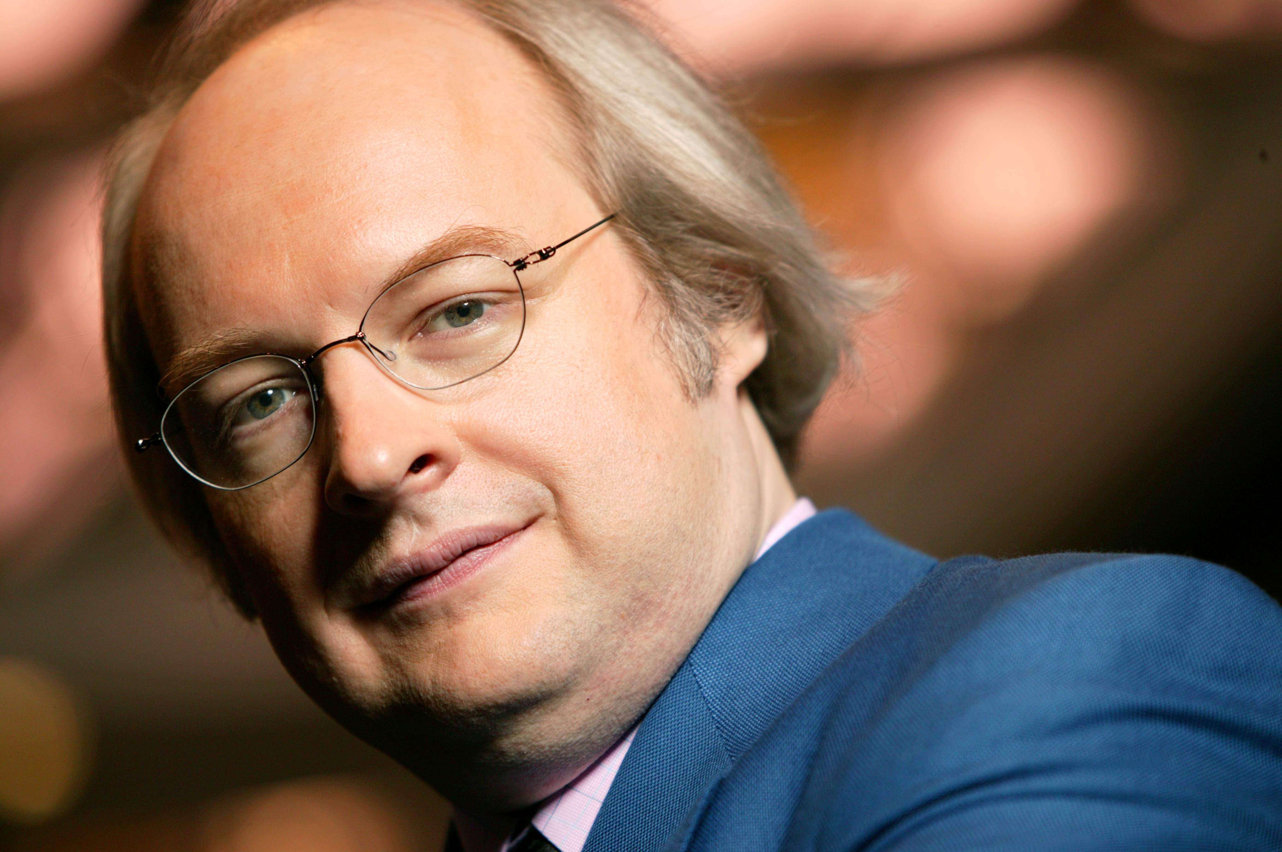
Jakob Nielsen – brugervenlighedsguru

Slide 8
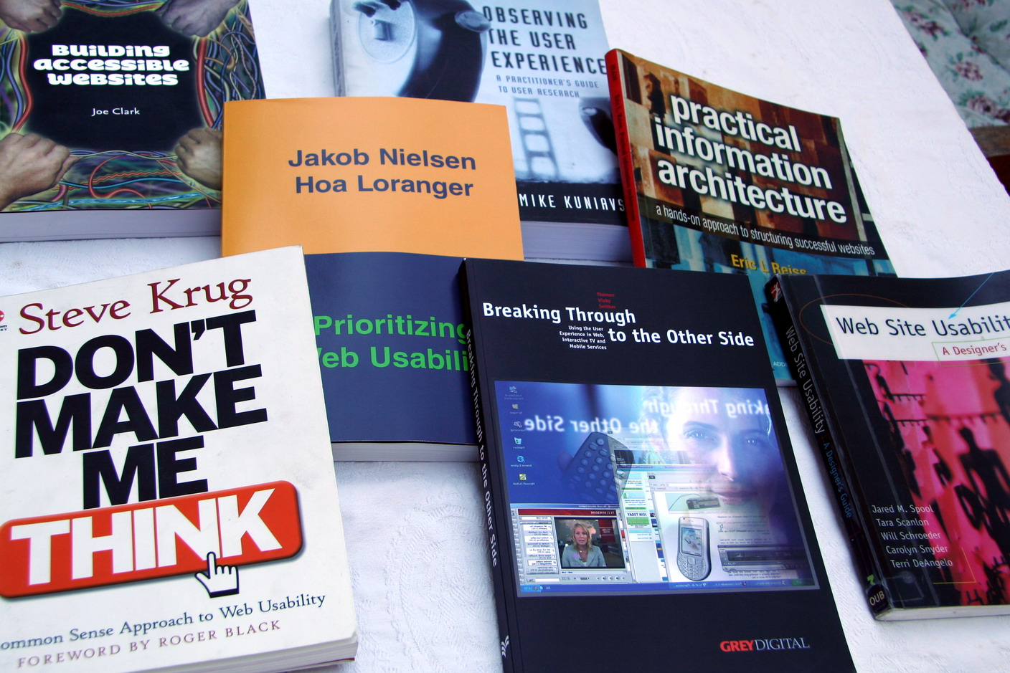
Bøger af Jakob Nielsen, Jared Spool, Steve Krug, Eric Reiss, Mike Kuniavski, Joe Clark, Thomas Visby Snitker

Slide 9
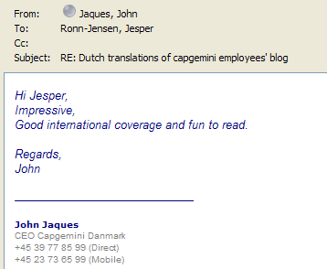
Mail fra Capgeminis danske direktør til os

Slide 10
"Tidligere forbandt man ikke Capgemini med brugervenlighed..."
Anonym konkurrent

Slide 11
Andre erfaringer

Slide 12
Virksomhedens fordele

Slide 13
"Good to see clueful work in a big consulting firm..."
Kommentar på justaddwater.dk
http://justaddwater.dk/2006/06/01/my-talk-at-reboot8-prototyping/#comment-4323

Slide 14

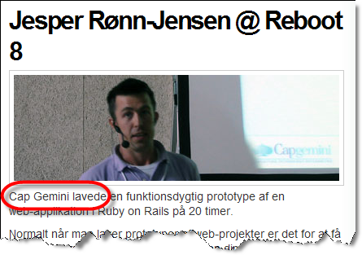
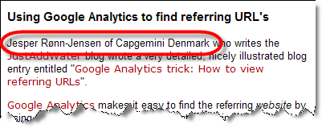
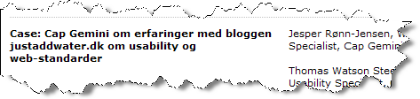

Slide 15
Virksomhedens fordele

Slide 16

"capgemini web standards"
Capgemini #13
Capgemini #13
Justaddwater #2

Slide 17
Opsummering

Slide 18

Brugervenlighed og
web-standarder
internt i Capgemini
justaddwater.dk

